Slide 1
Waarom zou je willen selecteren?
Waarom zou je betere bijen willen?
Koninginnenteeltdag 28 januari 2023
Pim Brascamp
Onder de powerpoint staan Notities (Notes) met een toelichting op de plaatjes en links naar websites.

Slide 2
Maar eerst
Bent u lid van de NBV?
Notes:
De voordracht bestaat uit twee delen. In het eerste deel wordt besproken wat selectie inhoudt en wat het resultaat van selectie kan zijn. In het tweede deel wordt besproken waarom je zou willen selecteren en wat daartoe zoal de mogelijkheden zijn.
Dat eerste deel bevat een viertal “waarheden”. Zaken waarvan ik zeker ben, op grond van ervaring en wetenschappelijk inzicht.

Slide 3
Maar eerst
Doet u aan koninginnenteelt?
Notes:
De voordracht bestaat uit twee delen. In het eerste deel wordt besproken wat selectie inhoudt en wat het resultaat van selectie kan zijn. In het tweede deel wordt besproken waarom je zou willen selecteren en wat daartoe zoal de mogelijkheden zijn.
Dat eerste deel bevat een viertal “waarheden”. Zaken waarvan ik zeker ben, op grond van ervaring en wetenschappelijk inzicht.

Slide 4
Maar eerst
Gaat u wel eens naar een “eiland”?
Marken, Ameland, Vlieland, Norderney, Wangerooge …..
Notes:
De voordracht bestaat uit twee delen. In het eerste deel wordt besproken wat selectie inhoudt en wat het resultaat van selectie kan zijn. In het tweede deel wordt besproken waarom je zou willen selecteren en wat daartoe zoal de mogelijkheden zijn.
Dat eerste deel bevat een viertal “waarheden”. Zaken waarvan ik zeker ben, op grond van ervaring en wetenschappelijk inzicht.

Slide 5
Maar eerst
Doet u aan KI?
Notes:
De voordracht bestaat uit twee delen. In het eerste deel wordt besproken wat selectie inhoudt en wat het resultaat van selectie kan zijn. In het tweede deel wordt besproken waarom je zou willen selecteren en wat daartoe zoal de mogelijkheden zijn.
Dat eerste deel bevat een viertal “waarheden”. Zaken waarvan ik zeker ben, op grond van ervaring en wetenschappelijk inzicht.

Slide 6
Waarom zou je willen selecteren?
Deel 1: Over selectie
Deel 2: Waarom zou je willen selecteren
Notes:
De voordracht bestaat uit twee delen. In het eerste deel wordt besproken wat selectie inhoudt en wat het resultaat van selectie kan zijn. In het tweede deel wordt besproken waarom je zou willen selecteren en wat daartoe zoal de mogelijkheden zijn.
Dat eerste deel bevat een viertal “waarheden”. Zaken waarvan ik zeker ben, op grond van ervaring en wetenschappelijk inzicht.

Slide 7
Deel 1: Over selectie
Vier waarheden
Notes:
Er volgen vier waarheden. Zaken waarvan ik zeker ben, op grond van ervaring en wetenschappelijk inzicht.

Slide 8
Waarheid nummer 1
Selectie werkt altijd.
Notes:
Er worden wel twee manieren van selectie onderscheiden. Natuurlijke selectie (denk aan Darwin) en kunstmatige selectie. De genetische principes van beiden zijn gelijk. Hogere selectiedruk leidt tot een groter selectieresultaat en de rekenregels om de relatie tussen druk en resultaat te beschrijven zijn hetzelfde. Natuurlijke selectie werkt altijd. Ongemerkt. Kunstmatige selectiewerkt ook altijd. Wanneer ouders voor een kenmerk beter (of anders) zijn dan de andere dan zullen de jongen naar verwachting ook (een beetje) beter (of anders) zijn.

Slide 9
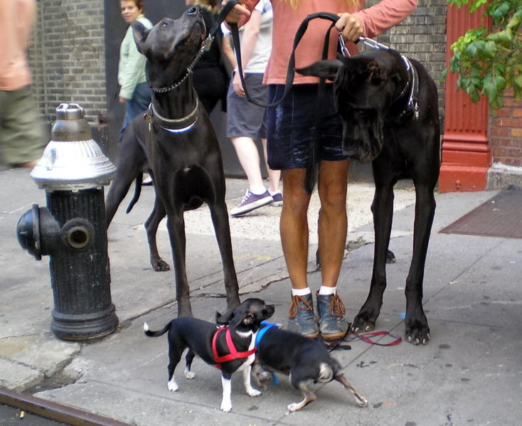
Waarheid nummer 1: Selectie werkt altijd
360 officieel erkende hondenrassen
Koninginnenteeltdag 28-1-2011
Great Danes and Chihuahuas by David Shankbone.jpg
Notes:
De diversiteit aan hondenrassen is een mooi voorbeeld van kunstmatige selectie. De hond als metgezel van de mens stamt af van de wolf en de domesticatie van de wolf heeft al ca 150 eeuwen geleden plaatsgevonden in het Verre Oosten (https://nl.wikipedia.org/wiki/Hond. Door kunstmatige selectie zijn hondenrassen geschikt gemaakt voor allerlei doeleinden en soms ging het vermoedelijk alleen om het uiterlijk en niet zozeer om functie. De veelheid van hondenrassen laat zien hoe krachtig het effect van selectie kan zijn.

Slide 10
Waarheid nummer 1: Selectie werkt altijd
Selectie werkt altijd.
Soms kan het snel gaan, soms duurt het lang.
Hangt af van het relatieve belang van omgevingsfactoren ten opzichte van erfelijke aanleg.
Notes:
Selectie werkt naar mijn idee voor alle kenmerken. Wat je ook maar bedenkt, een kenmerk wordt altijd beïnvloed door erfelijke aanleg en door omgevingsfactoren. De mate waarin beide factoren, genetica en milieu, van belang zijn varieert sterk tussen kenmerken. Sommige kenmerken worden nauwelijks door omgevingsfactoren beïnvloed, andere juist sterk. Ervaring bij landbouwhuisdieren leert dat kenmerken die vermoedelijk sterk door natuurlijke selectie zijn beïnvloed (zoals voortplantingssucces en weerstand tegen ziektes) over het algemeen verhoudingsgewijs minder door genetica dan door omgeving worden beïnvloed.

Slide 11
Waarheid nummer 1: Selectie werkt altijd (gegevens Werkgroep Beebreed-NL)
PIN-test (%)
1,8% per jaar
geboortejaar koningin
Notes:
Dit is een voorbeeld van bewuste selectie. De Werkgroep Beebreed.nl (www.beebreed.nl) selecteert Carnicavolken op honingopbrengst, zachtaardigheid, raatvastheid, zwermtraagheid en weerstand tegen varroa. Varroa wordt gemeten als PIN-test (een test om te kijken hoe goed de broedhygiëne is, het opruimen van dood broed) en door mijtval. In de blauwe lijn is te zien dat de PIN-test in de loop der tijd stijgt; In het begin hard, later onregelmatiger. Aan die blauwe lijn is in principe niet te zien of de veranderingen erfelijk zijn. Het kunnen ook allemaal effecten zijn van de omgeving die hier spleen, weersverschillen tussen jaren bijvoorbeeld. Zeker ook omdat de spelregels in de loop van de tijd veranderd zijn. Eerst was het kijken naar het percentage van de cellen met aangeprikte poppen die leeg waren gemaakt na ca 8 uur, en later het percentage cellen met aangeprikte poppen dat opengemaakt was na ca 6 uur.

Slide 12
Waarheid nummer 1: Selectie werkt altijd (gegevens Werkgroep Beebreed-NL)
Teeltwaarde
Varroa-index (punten)
1,7 punt per jaar
PIN-test (%)
1,8% per jaar
geboortejaar koningin
Notes:
De teeltwaarde voor varroa is bij Beebreed de varroa-index waarin PIN-test en mijtbesmetting gecombineerd worden. De geschatte teeltwaarde is een schatting van de erfelijke aanleg, zo goed mogelijk vrij gemaakt van de invloeden van de omgeving. Te zien is aan de rode lijn dat die verandering geleidelijker en regelmatiger is dan de blauwe lijn. Als je rekent dat in een bepaald jaar onveer 15% van de volken boven de 110 punten ligt (bij een gemiddelde van 100) en de rest er onder dan is die stijging van 17 punten (1,7 punt per jaar over 10 jaar) best veel. Dat betekent dat gemiddeld gesproken de volken van 2020 het niveau hebben dat beter is dan de top-15% van 2010. Om precies te zijn: de gemiddelde varroa-index van de top 11% van 2010 was 17 punten boven het gemiddelde van 2010, en het gemiddelde volk in 2020 heeft dus het niveau van die top van toen.

Slide 13
Waarheid nummer 2
Selectie werkt altijd, ook als je er niet op uit bent
Notes:
Selectie werkt niet alleen wanneer je bewust ouderdieren kiest die het beter doen dan andere, maar ook zonder dat je er bij stilstaat.

Slide 14
Waarheid nummer 2: Selectie werkt altijd, ook als je er niet op uit bent
Bijvoorbeeld:
Wintersterfte.
Volken die niet overleven leveren geen koninginnen
Volken die niet overleven leveren gaan darren
Omgevingsfactoren waarschijnlijk van groot belang:
Weinig effect van ongewilde selectie, maar toch....
Notes:
Selectie werkt niet alleen wanneer je bewust ouderdieren kiest die het beter doen dan andere, maar ook zonder dat je er bij stilstaat.
Als voorbeeld wintersterfte. Een volk moet natuurlijk in leven zijn om nieuwe koninginnen te leveren en om darren te leveren. Je verwacht daardoor enige selectiedruk op het kenmerk wintersterfte, gericht op een lagere wintersterfte. Het is aannemelijk dat omgevingsfacturen voor de wintersterfte een belangrijke rol spelen maar toch verwacht je enig selectieresultaat. Er is onderzoek dat nalaten van behandeling tegen varroa er juist toe leidt dat er een stevige selectiedruk is (als je plotseling stopt in het begin veel verliezen), maar ook behoorlijk resultaat, want de ervaring is dat de wintersterfte daarna zonder behandeling tegen varroa niet erg hoog meer is.

Slide 15
Waarheid nummer 2: Selectie werkt altijd, ook als je er niet op uit bent
Bijvoorbeeld:
Resistentie tegen varroa.
Varroa is een belangrijke factor bij wintersterfte.
Omgevingsfactoren waarschijnlijk van groot belang.
Weinig effect van ongewilde selectie, maar toch......
Notes:
Dit Plaatje suggereert dat er in de loop van de jaren ook wel enig selectieresultaat is voor de weerstand tegen varroa omdat het een belangrijke (de belangrijkste) factor is bij wintersterfte.

Slide 16
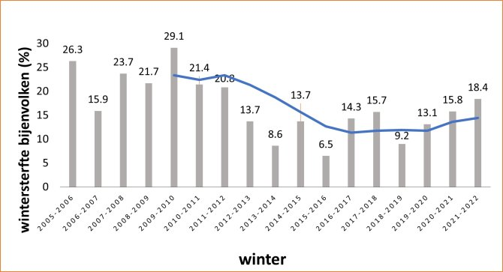
Waarheid nummer 2: Selectie werkt altijd, ook als je er niet op uit bent
5-jarig
gemiddelde
Wintersterfte. Grafiek website WUR, november 2022.
(Romée van der Zee, Lennard Pisa, Sjef van der Steen, Bram Cornelissen, Jolanda Tom)
Notes:
Dit grafiekje laat zien dat er een grote variatie is van jaar tot jaar wat betreft wintersterfte, zonder dat er een duidelijke oorzaak aan te wijzen is. Sinds 2005 lijkt er sprake te zijn van een daling, alhoewel de wintersterfte de laatste jaren weer wat lijkt te stijgen.

Slide 17
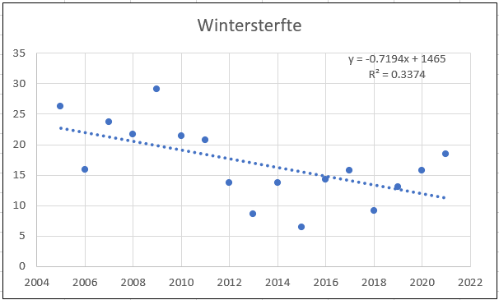
Waarheid nummer 2: Selectie werkt altijd, ook als je er niet op uit bent
Afname:
0,7%
per jaar
Wintersterfte. Grafiek website WUR, november 2022.
(Romée van der Zee, Lennard Pisa, Sjef van der Steen, Bram Cornelissen, Jolanda Tom)
Notes:
Als je veronderstelt dat er inderdaad sprake is van een systematische daling en dat die elk jaar wel weer hetzelfde zal zijn dan is een schatting daarvan 0,7% per jaar. Niet veel dus, maar wel iets. Misschien een illustratie van het effect van selectie waar je niet op uit was.

Slide 18
Waarheid nummer 2: Selectie werkt altijd, ook als je er niet op uit bent
Afname:
0,4%
per jaar
Extra punten 2002, 2003 en 2004, lezing Bram Cornelissen 27-9-2013, Vereniging voor Landbouwgeschiedenis
Notes:
Maar je moet altijd behoorlijk uitkijken met dat soort berekeningen. Dat blijkt wel wanneer je er nog 3 eerdere jaren bijneemt. Dan is de regelmatige verandering nog maar 0,4% per jaar. In tegenstelling tot de situatie bij Beebreed waar je de invloed van genetica en van omgeving goed kunt scheiden, kun je dat over het algemeen niet en weet je niet in welke mate een verandering erfelijk van aard is en in hoeverre omgevingsfactoren een rol spelen.

Slide 19
Waarheid nummer 3: Standbevruchting prima als iedereen mee doet
De reden is dat niet alleen toekomstige koninginnen uit betere volken komen,
maar ook de darren!
Notes:
De erfelijke aanleg van een volk wordt door de aanleg van de koningin bepaald maar ook door de darren waarmee ze is gepaard. Werksters ontlenen de helft van hun erfelijk material aan de koningin, de andere helft aan de darren. Als een imker en de imkers in de wijde omgeving in de zelfde richting hun volken willen verbeteren door selectie, bijvoorbeeld door alleen kunstzwermen te maken van de betere volken, dan werkt selectie goed. Want niet alleen de koninginnen zijn elke generatie beter maar ook de darren die door die betere koninginnen worden geproduceerd. “Als iedereen meedoet” is dan een harde voorwaarde. Wanneer een imker in zijn eentje op die manier selecteert dan worden die aangepaard met “gemiddelde” darren. Met de darren van de burendie niets aan selectie doen, of in een andere richting. Dat schiet absoluut niet op. Sterker nog, al gauw schiet je die ene imker helemaal niet meer op doordat zijn volken steeds weer teruggetrokken worden naar het niveau iets boven de gemiddelde dar.

Slide 20
Waarheid nummer 4: Standbevruchting werkt niet als je wat anders wil
Voorbeeld: Je wil zuivere zwarte bijen terwijl de “buren” ook Buckfast, Carnica en kruisingsproducten hebben.
Voorbeeld: Je selecteert extra op weerstand tegen varroa maar je “buren” doen dat niet.
Notes:
Het meest aansprekende voorbeeld van deze stelling is misschien wel het zwart willen houden of maken van de zwarte bij. Als er op Texel maar een of enkele imkers zitten met gele of grauwe bijen dan is het geen doen om de Texelse bij echt zwart te krijgen. Laat staan wanneer je als imker met zwarte bijen je volken houdt in een gebied waar overheersend Buchfast, Carnica en huis-tuin-en-keuken-bijen rondvliegen.
Maar wat voor het zwart zijn van de zwarte bij geldt, dat geldt even hard voor andere kenmerken waar dat misschien minder opvalt, zoals bijvoorbeeld weerstand tegen varroa.

Slide 21
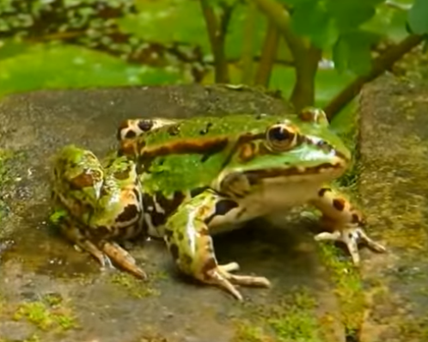
Waarheid nummer 4: Standbevruchting werkt niet als je wat anders wil
Het is als het verhaal van de kikker die steeds de halve afstand tot een muur springt.
Notes:
Je hebt een kikker en die springt richting een muur. Bij elke sprong springt hij halverwege de afstand tot de muur. Bij de eerste sprong halverwege dus, maar bij de tweede sprong de halve afstand van wat dan nog over is. Het is maar een gedachtenexperiment, maar die kikker komt er dus nooit. In theorie dan. Want op een gegeven moment is hij zo groot en de afstand tot de muur zo klein dat hij het kleine afstandje tot de muur niet meer half kan springen. Met standbevruchting is het net zo. Jij doet je best maar de buren hebben en houden Darren van gemiddelde kwaliteit. De eerste generatie kom je tot halverwege een plafond, dan tot driekwart, vervolgens tot zeven achtste etcetera. Hoger dan het plafond kom je niet. Bij gecontroleerde bevruchting kom je moeiteloos de eerste generatie tot het plafond, en vervolgens klim je gewoon bovenuit.

Slide 22
Waarheid nummer 4: Standbevruchting werkt niet als je wat anders wil
Het is als het verhaal van de kikker die steeds de halve afstand tot een muur springt.
Notes:
Je hebt een kikker en die springt richting een muur. Bij elke sprong springt hij halverwege de afstand tot de muur. Bij de eerste sprong halverwege dus, maar bij de tweede sprong de halve afstand van wat dan nog over is. Het is maar een gedachtenexperiment, maar die kikker komt er dus nooit. In theorie dan. Want op een gegeven moment is hij zo groot en de afstand tot de muur zo klein dat hij het kleine afstandje tot de muur niet meer half kan springen. Met standbevruchting is het net zo. Jij doet je best maar de buren hebben en houden Darren van gemiddelde kwaliteit. De eerste generatie kom je tot halverwege een plafond, dan tot driekwart, vervolgens tot zeven achtste etcetera. Hoger dan het plafond kom je niet. Bij gecontroleerde bevruchting kom je moeiteloos de eerste generatie tot het plafond, en vervolgens klim je gewoon bovenuit.

Slide 23
Waarheid nummer 4: Standbevruchting werkt niet als je wat anders wil
Het is als het verhaal van de kikker die steeds de halve afstand tot een muur springt.
Notes:
Je hebt een kikker en die springt richting een muur. Bij elke sprong springt hij halverwege de afstand tot de muur. Bij de eerste sprong halverwege dus, maar bij de tweede sprong de halve afstand van wat dan nog over is. Het is maar een gedachtenexperiment, maar die kikker komt er dus nooit. In theorie dan. Want op een gegeven moment is hij zo groot en de afstand tot de muur zo klein dat hij het kleine afstandje tot de muur niet meer half kan springen. Met standbevruchting is het net zo. Jij doet je best maar de buren hebben en houden Darren van gemiddelde kwaliteit. De eerste generatie kom je tot halverwege een plafond, dan tot driekwart, vervolgens tot zeven achtste etcetera. Hoger dan het plafond kom je niet. Bij gecontroleerde bevruchting kom je moeiteloos de eerste generatie tot het plafond, en vervolgens klim je gewoon bovenuit.

Slide 24
Waarheid nummer 4: Standbevruchting werkt niet als je wat anders wil
Het is als het verhaal van de kikker die steeds de halve afstand tot een muur springt.
Notes:
Je hebt een kikker en die springt richting een muur. Bij elke sprong springt hij halverwege de afstand tot de muur. Bij de eerste sprong halverwege dus, maar bij de tweede sprong de halve afstand van wat dan nog over is. Het is maar een gedachtenexperiment, maar die kikker komt er dus nooit. In theorie dan. Want op een gegeven moment is hij zo groot en de afstand tot de muur zo klein dat hij het kleine afstandje tot de muur niet meer half kan springen. Met standbevruchting is het net zo. Jij doet je best maar de buren hebben en houden Darren van gemiddelde kwaliteit. De eerste generatie kom je tot halverwege een plafond, dan tot driekwart, vervolgens tot zeven achtste etcetera. Hoger dan het plafond kom je niet. Bij gecontroleerde bevruchting kom je moeiteloos de eerste generatie tot het plafond, en vervolgens klim je gewoon bovenuit.

Slide 25
Waarheid nummer 4: Standbevruchting werkt niet als je wat anders wil
Het is als het verhaal van de kikker die steeds de halve afstand tot een muur springt.
Notes:
Je hebt een kikker en die springt richting een muur. Bij elke sprong springt hij halverwege de afstand tot de muur. Bij de eerste sprong halverwege dus, maar bij de tweede sprong de halve afstand van wat dan nog over is. Het is maar een gedachtenexperiment, maar die kikker komt er dus nooit. In theorie dan. Want op een gegeven moment is hij zo groot en de afstand tot de muur zo klein dat hij het kleine afstandje tot de muur niet meer half kan springen. Met standbevruchting is het net zo. Jij doet je best maar de buren hebben en houden Darren van gemiddelde kwaliteit. De eerste generatie kom je tot halverwege een plafond, dan tot driekwart, vervolgens tot zeven achtste etcetera. Hoger dan het plafond kom je niet. Bij gecontroleerde bevruchting kom je moeiteloos de eerste generatie tot het plafond, en vervolgens klim je gewoon bovenuit.

Slide 26
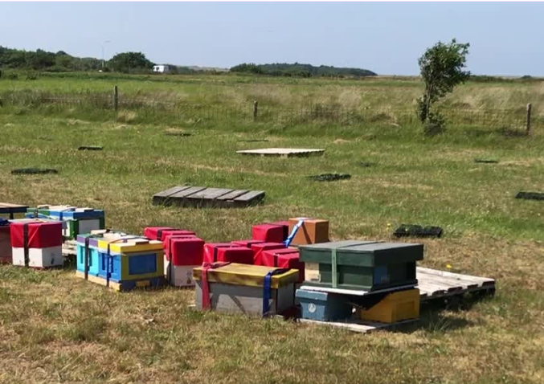
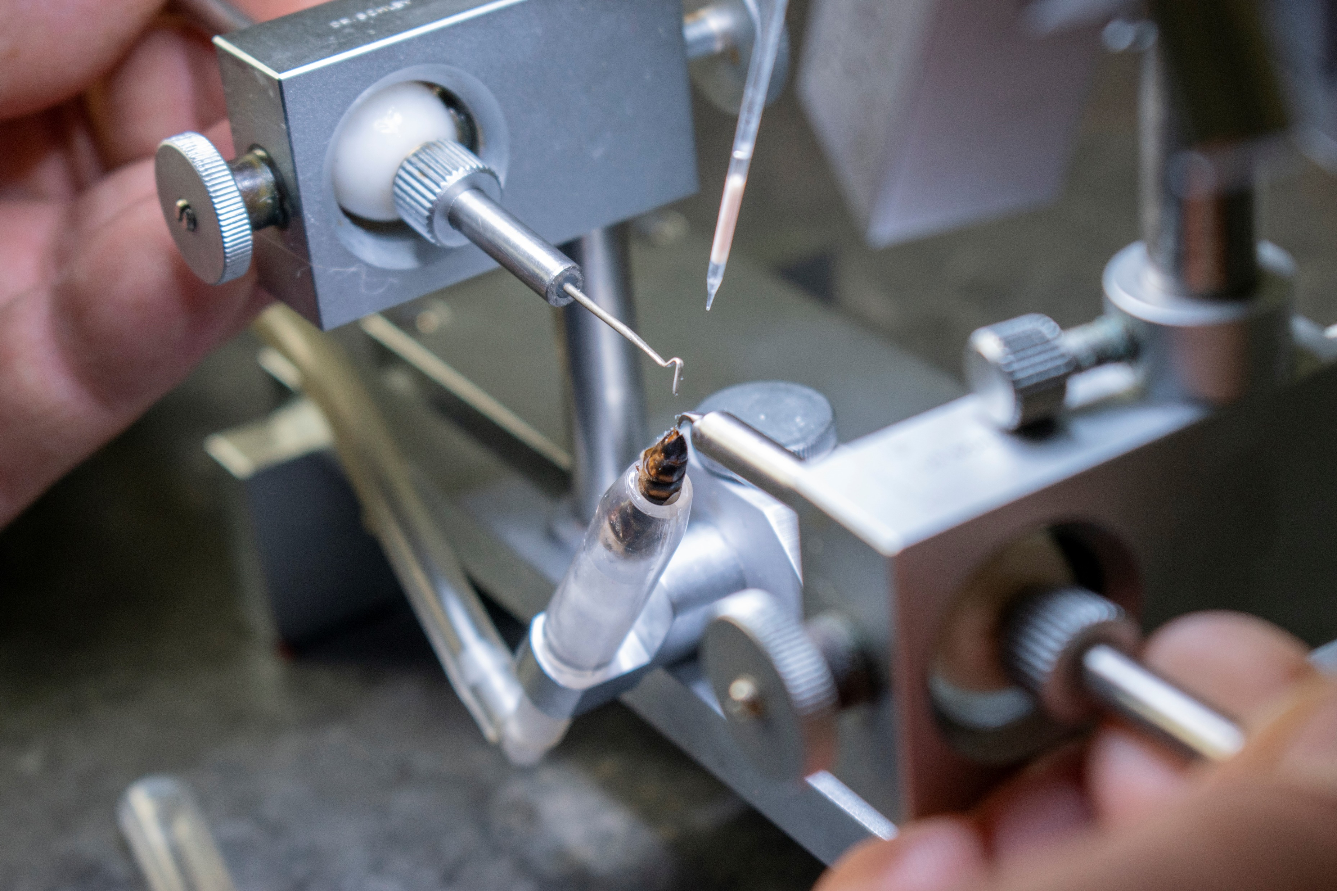
Waarheid nummer 4: Standbevruchting werkt niet als je wat anders wil
Dan bevruchting op een eiland of met KI.
Ameland
Op weg naar Vlieland
KI-apparaat
Notes:
Als je wat anders wil met je volken dan je buren dan zit er niets anders op dan naar een bevruchtingseiland te gaan of je koninginnen te laten bevruchten door middel van kunstmatige inseminatie.
Ook wanneer en imker en de imkers in de wijde omgeving hetzelfde willen is dat misschien toch geen gek idee omdat je dan darren van de allerbeste volken in die wijde omgeving kunt gebruiken voor de bevruchting. Het betekent wel dat je een systeem hebt om die allerbeste volken op te sporen. Dat kan, maar daar gaat het hier niet over.

Slide 27
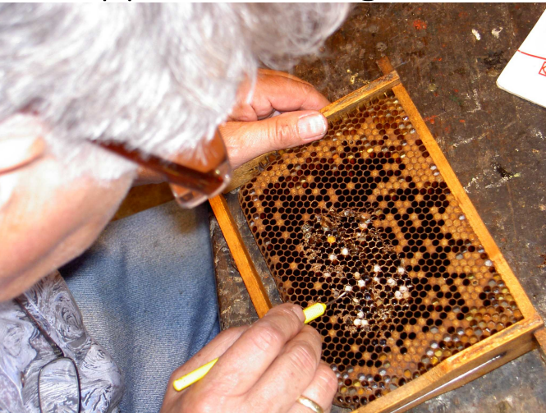
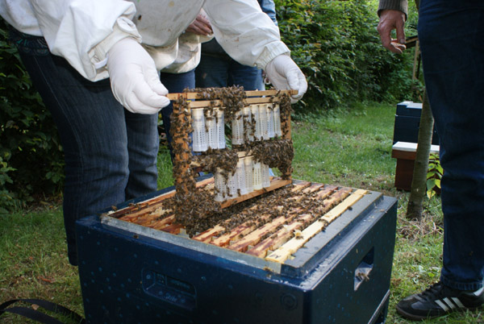
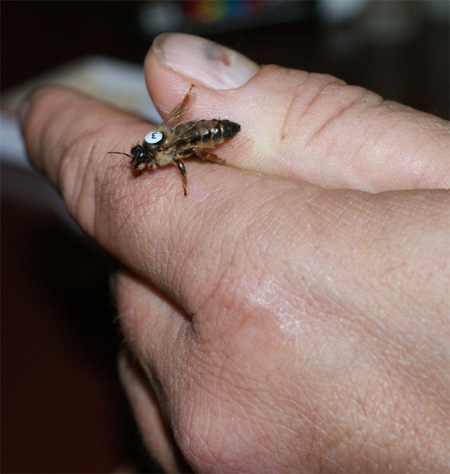
Waarheid nummer 4: Standbevruchting werkt niet als je wat anders wil
Dan bevruchting op een eiland of met KI,
voorafgegaan door koninginnenteelt.
Overlarven
KadercursusKoniginnenteelt-IMME-191028
Teeltraam met ingekooide koninginnendoppen
VCI-website
Gemerkte koningin
VCI-website
Notes:
Wanneer die stap gezet wordt, het gaan naar een bevruchtingseiland of bevruchting met KI dan werkt selectie via afleggers niet erg goed omdat de selectie niet “scherp” is. Het effectiefst is natuurlijk na te telen van een beperkt aantal betere volken en dan is koninginnenteelt, waardoor je bijvoorbeeld 12 koninginnen nateelt van een volk, effectiever.

Slide 28
Deel 1: Over selectie. Samenvatting
Waarheid nummer 1: Selectie werkt altijd
Waarheid nummer 2: Selectie werkt altijd, ook als je er niet op uit bent
Waarheid nummer 3: Standbevruchting prima als iedereen mee doet
Waarheid nummer 4: Standbevruchting werkt niet als je wat anders wil

Slide 29
Deel 2: Waarom zou je willen selecteren
Dat is hetzelfde als:
Waarom zou andere bijen willen, anders dan wat er in de buurt rondvliegt?
Met als gevolg:
Koninginnenteelt
Eilandbevruchting of KI

Slide 30
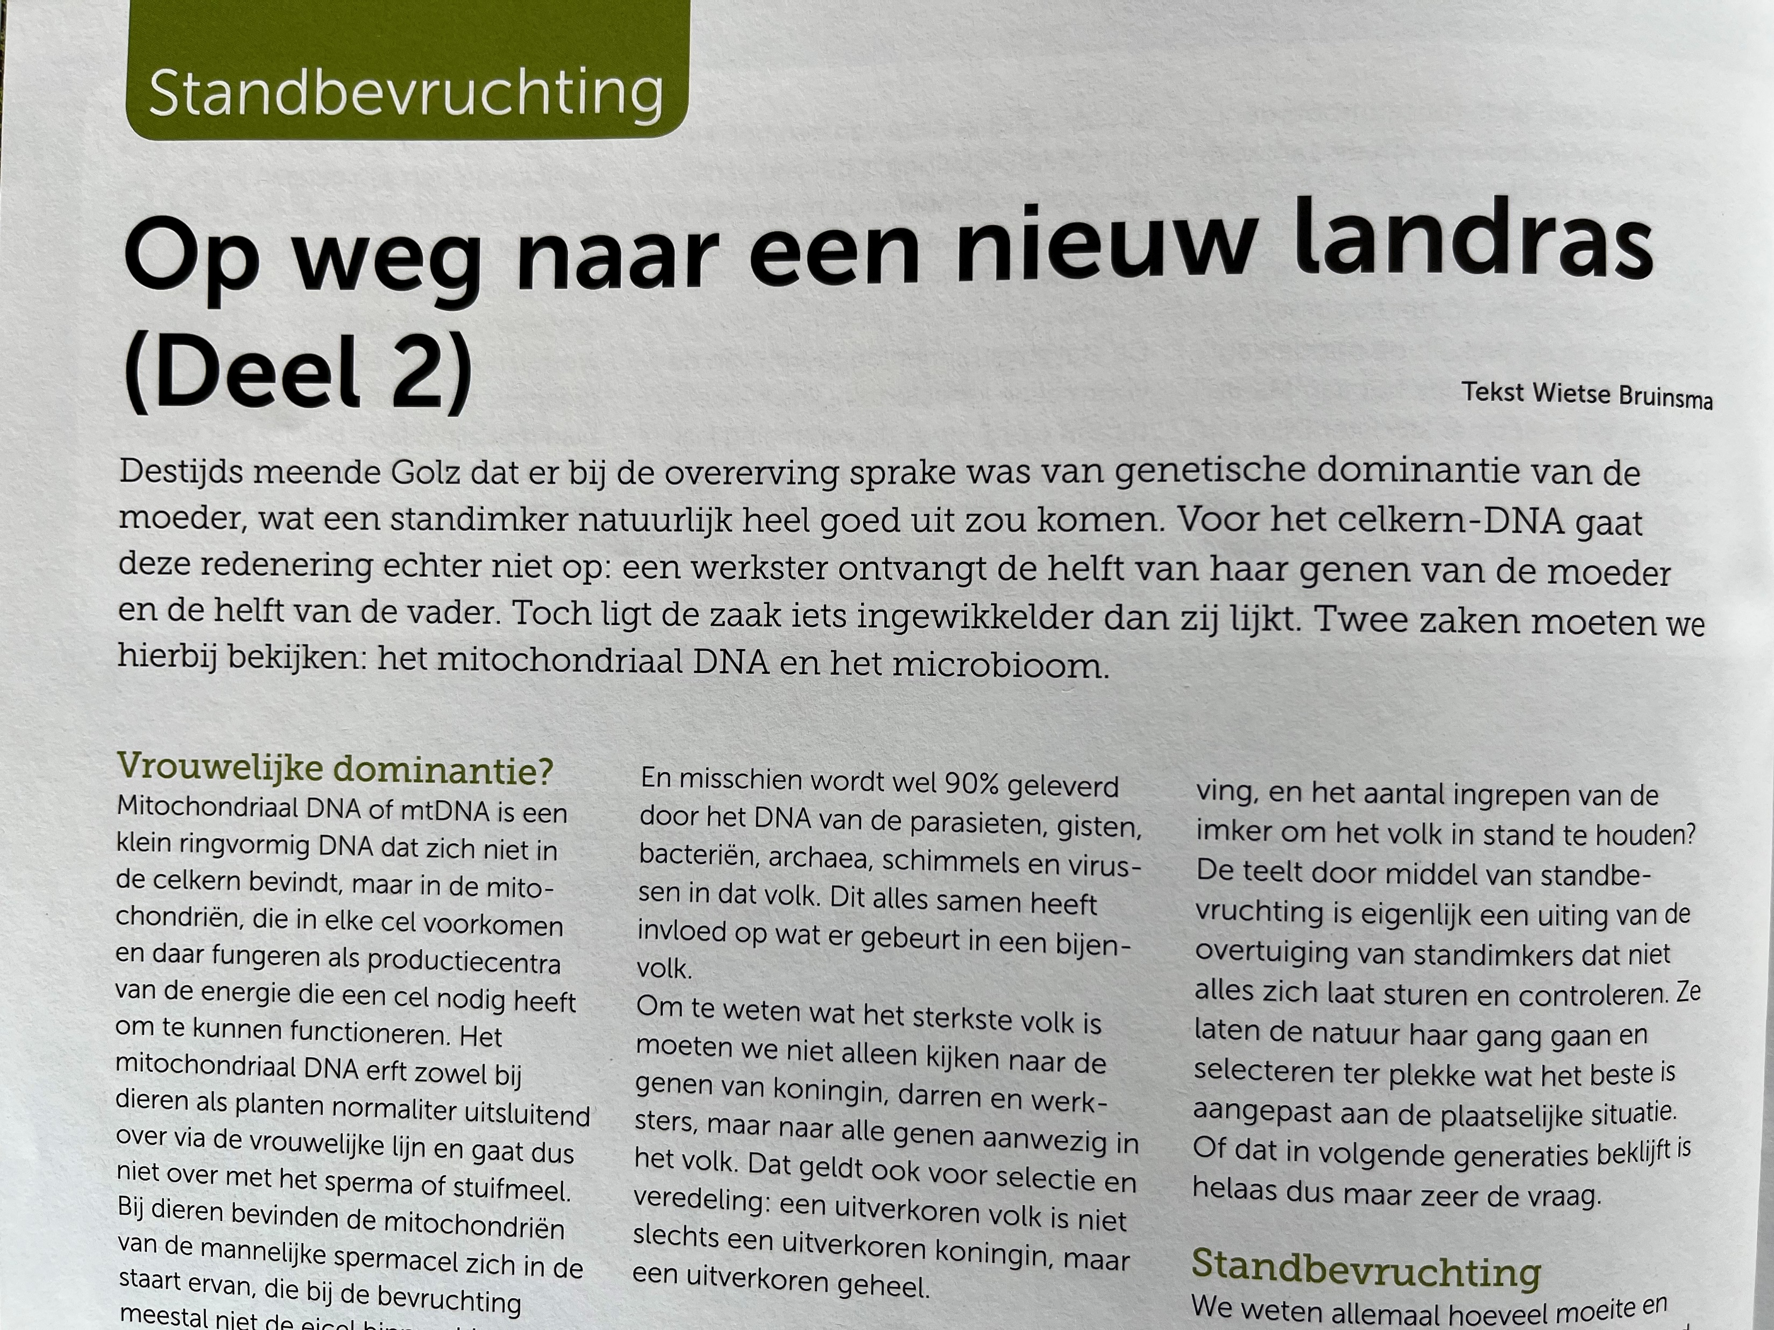
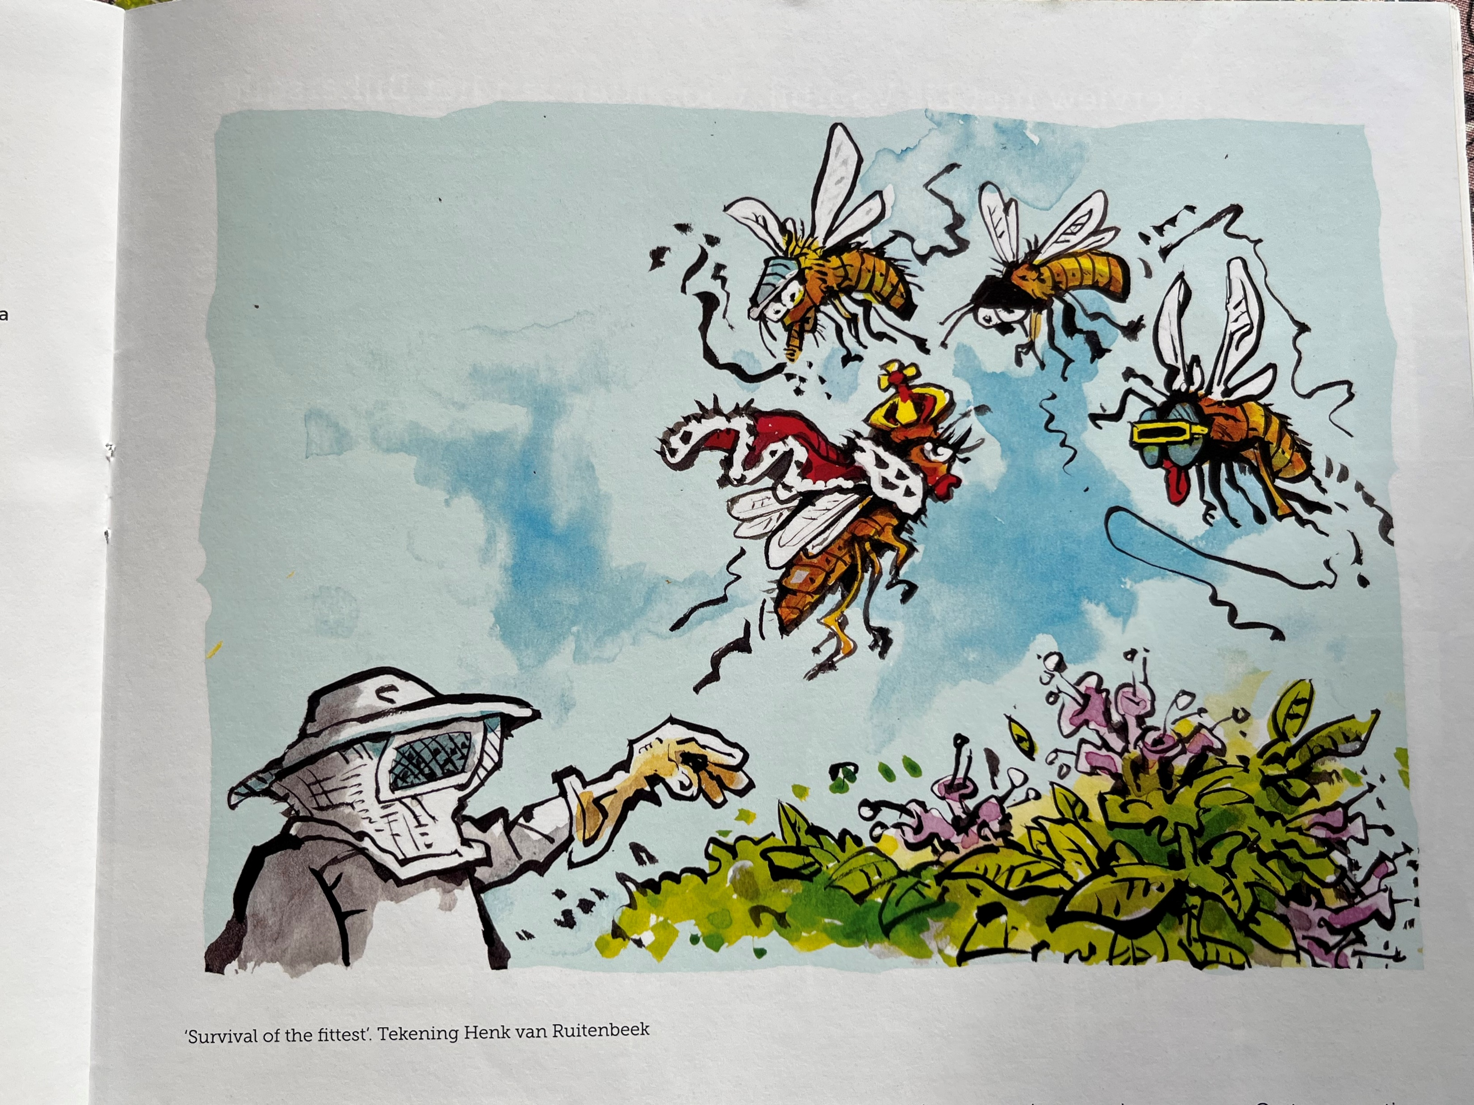
Waarom zou gèèn betere bijen willen?
Wietse Bruinsma, Bijenhouden augustus 2022
Bijenhouden 2022.4
Notes:
In Bijenhouden 2022.4 staat een betoog van Wietse Bruinsma dat in gaat op de vraag waarom je geen betere bijen zou willen. Imkeren met wat je hebt gaat toch ook goed. En bovendien, je bijen zijn dan lokaal aangepast. Want de bevruchting vindt in de omgeving plaats door darren van volken die uit de omgeving komen (tenzij je “last” hebt van telers die naar bevruchtingseilanden gaan of gebruik maken van KI). En je mag er ook nog vanuit gaan (wanneer je mijn plaatje over de wintersterfte gelooft) dat er geleidelijk aan vanzelf, zonder inspanning, selectie op weerstand tegen varroa plaatsvindt.

Slide 31
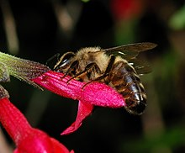
Waarom zou betere bijen willen: Zuiverder zwarte bijen
Na de laatste ijstijd de gangbare bij in onze contreien: inheems.
Behoeden voor verdwijnen van het ras.
Lokaal aangepast.
Meer broedonderbreking, remt varroa.
Wikipedia European dark bee
Notes:
Er zijn echter allerlei reden waarom een imker toch wat anders wil. De zwarte bij, door velen gezien als de inheemse bij, spreekt in toenemende mate tot de verbeelding. Imkers willen daar mee aan de gang. Daarbij spelen idealistische overwegingen een rol (inheems maar bedreigd) maar vertrouwen in een grotere weerstand tegen varroa, mogelijk deels door broedonderbreking. De koningin stopt bij slechter weer al gauw met leggen. Maar het zuiver krijgen of houden van de zwarte bij is geen sinecure wanneer de buren geen zwarte bijen hebben.

Slide 32
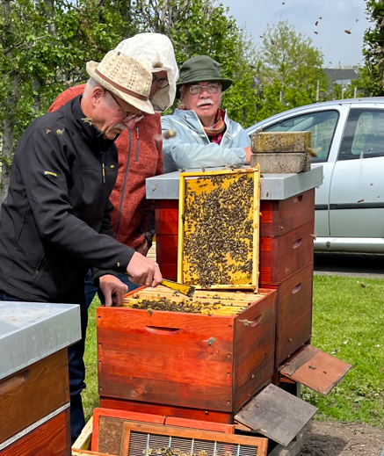
Waarom zou betere bijen willen: Zachtaardiger bijen
Past beter in een dichtbevolkt land.
Geen bescherming nodig, werkt plezierig.
Leuk voor de kleinkinderen.
Bevruchtingseilanden beschikbaar.
Notes:
De Vereniging van Carnica-imkers (VCI) gebruikt als argument voor Carnica’s dat ze zachtaardig zijn. Dat pas beter in een dicht bevolkt land als de onze en in de stedelijke omgeving. Bovendien werkt het plezierig. Geen of in elk geval minder bescherming nodig en je kunt je kleinkinderen zonder risico laten meekijken. Er zijn bevruchingseilanden (Vlieland en Duitse Waddeneilanden).

Slide 33
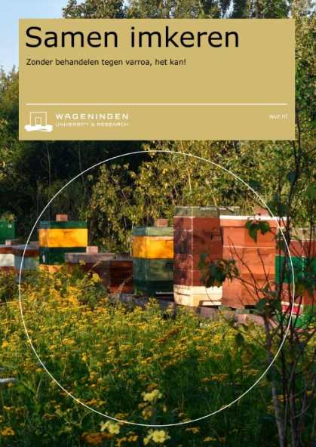
Waarom zou betere bijen willen: Niet behandelen tegen varroa
Behandelen is een hoop soesa.
Het seizoen houdt weer gewoon op na het inwinteren.
Weinig mijten is goed voor de gezondheid van de bijen.
Behandelen is niet natuurlijk.
Notes:
Sinds de tachtiger jaren van de vorige eeuw heeft de bijenhouderij te maken met de varroamijt. In de basiscursussen bijenhouden en door Bijen@wur wordt geadviseerd om de mijt te bestrijden door het snijden van darrenbroed en het behandelen met organische zuren (het drie-gangen-menu) om op die manier de mijt onder de duim te houden en de wintersterfte laag te houden. Behandelen tegen varroa is vervelend al was het maar omdat het bijenseizoen voor de imker na het inwinteren gewoon doorgaat. Ook rond kerst hoort behandelen (met oxaalzuur) er bij. Bovendien is niet alleen de aanwezigheid van de mijt een punt maar brengt de mijt ook virusziekten mee en verlaagde weerstand van de bij. Allemaal redenen om manieren te bedenken om met varroa om te gaan.
Een daarvan is selectie, zoals bijvoorbeeld uitgevoerd door beebreed.nl en door Arista Bee Research (www.aristaberesearch.org). Bij beebreed vindt selectie plaats op de PIN-test en mijtbesmetting, bij Arista op VSH. Er zijn ook andere manieren van selectie die de pijlen richten op overleving van volken zonder behandeling tegen varroa. Voorbeelden daarvan zijn te vinden in de brochure over Samen Imkeren 2.0 (https://edepot.wur.nl/581160)

Slide 34
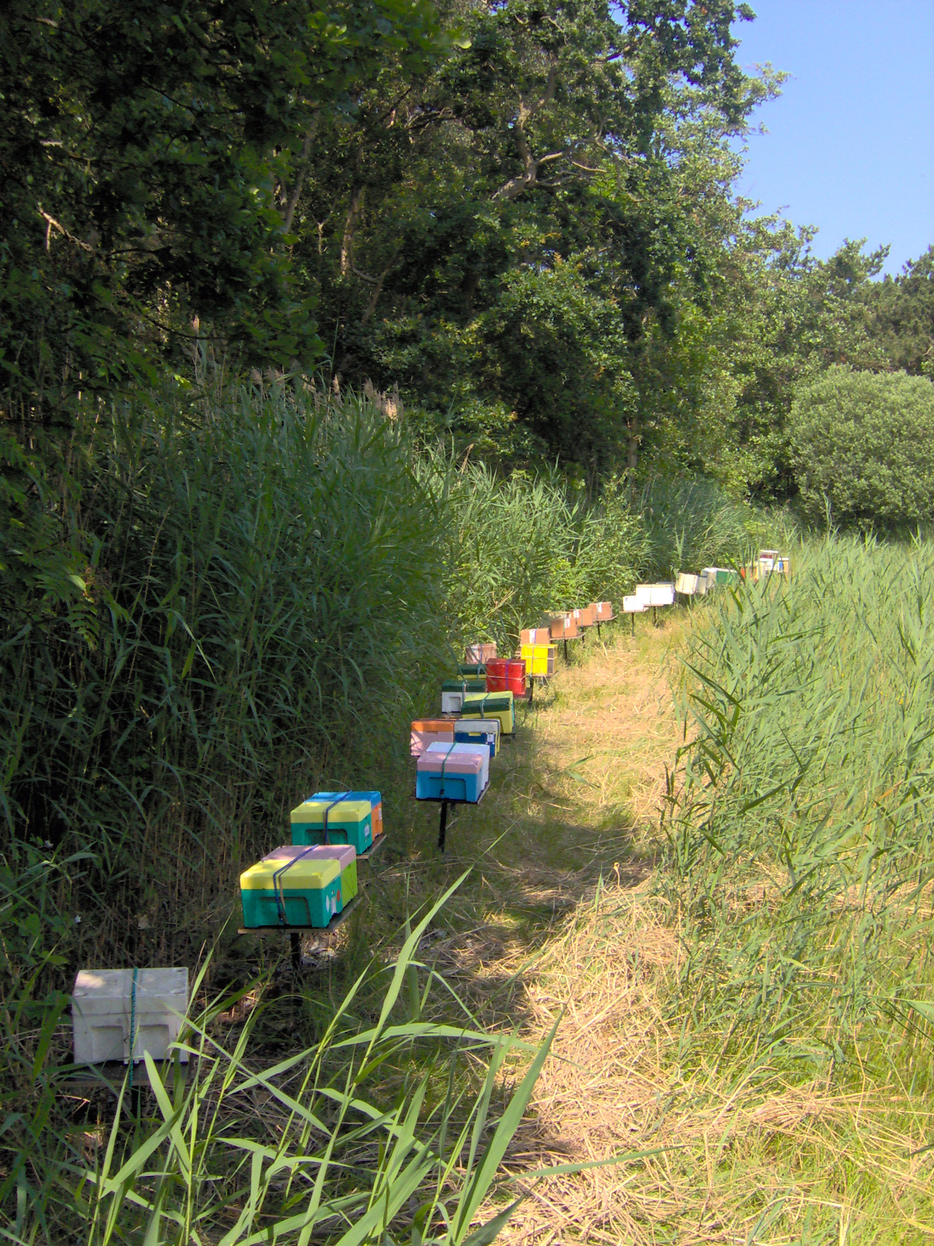
Waarom zou betere bijen willen: Naar Vlieland gaan
Niet alleen zachtaardig, verder ook prima.
Beste Carnica-volken van NW-Europa.
Koninginnen telen is leuk.
Er is een overlarfproject in de buurt.
Notes:
Op het bevruchtingseiland Vlieland (https://schiercarnica.nl/het-station/bevruchtingsstation-vlieland) staan darrenvolken die geselecteerd zijn door de werkgroep Beebreed Nederland (www.beebreed.nl). Bij die selectie kijkt de werkgroep niet alleen naar Nederlandse volken om van na te telen (die nageteelde koninginnen vormen de darrenvolken) maar kijken ook NW-Duitsland. Er zijn allerlei redenen waarom een imker (op dit moment zijn dat er elk jaar ongeveer 100) daarvan gebruik zou willen maken. Bijvoorbeeld omdat koninginnen telen leuk is. Aardig wat werk, maar leuk om de koninginnen uit te zien lopen, om een bevruchtingskastje te zien met daarin een leggende koningin, het nieuwe leven van het uitgroeien van een volkje van die jonge koningin tot een groot volk, dat soort dingen. Praktisch kan een rol spelen dat een overlarfproject in de buurt is. Dat is een activiteit waarbij ten behoeve van minder ervaren telers een ervaren teler larfjes beschikbaar stelt.

Slide 35
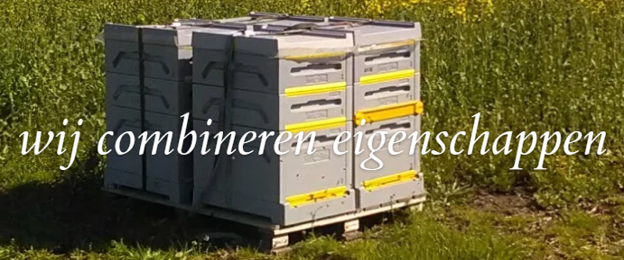
Waarom zou betere bijen willen: Naar Ameland gaan
Buckfast combineert beste eigenschappen.
Darrenvolken van gerenommeerde telers.
Gezellig om kastjes te brengen.
Er is een overlarfproject in de buurt.
Notes:
Voor Buckfast is Ameland (www.buckfastbevruchtingsstation.nl) een mogelijkheid om koninginnen met Buckfastdarren bevrucht te krijgen, maar ook bijvoorbeeld Marken (www.buckfastbevruchtingsstation.nl). Darrenvolken komen van gerenommeerde telers, zoals Paul Jungels. Buckfast is oorspronkelijk geteeld door Broeder Adam op Buckfast Abbey (www.buckfast.org.uk/bees-past-and-present) in Wales. Verder spelen soortgelijke overwegingen een rol als op Vlieland, behalve dan dat het op Ameland om Buckfast gaat en op Vlieland om Carnica.

Slide 36
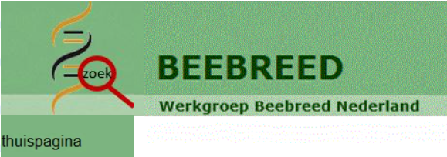
Waarom zou betere bijen willen: Meedoen met Beebreed.nl
Samen werken aan betere Carnica
Meebeslissen wat er op Vlieland komt te staan.
Evenwichtige verbetering van honing, zachtaardigheid en varroa.
Spannend: komen de verwachtingen uit
Notes:
Beebreed.nl werkt aan zachtaardige bijen die goed honing halen en beter met Varroa om kunnen gaan. De leden van de werkgroep doen dat door koninginnenteelt en selectie. Om te kunnen selecteren verzamelen de imkers gegevens van volken. De gegevens worden vertaald in teeltwaardes. Selectie vindt plaats aan de hand van teeltwaardes die jaarlijks in februari worden gepubliceerd in de openbare databank. Zie www.beebreed.nl. Het verschil met af en toe naar een eiland gaan is dat de werkgroepsleden zowel controle hebben over de selectie van de koninginnen als over de selectie van de darrenlijnen.
In aanvulling op het individuele selectiewerk van de deelnemers teelt de werkgroep een ”Nederlandse lijn”. Een aantal deelnemers werkt bovendien aan weerstand tegen Varroa door selectie op VSH, in samenwerking met Arista Bee Research.

Slide 37
Deel 2: Waarom zou je willen selecteren
Koninginnenteelt en selectie is gewoon leuk
en bovendien spannend!

Slide 38
Samengevat
Waarom zou je willen selecteren?
Koninginnenteelt en selectie is gewoon leuk
en bovendien spannend!

Slide 39
KI-dagen
Als je op de hoogte gehouden wil worden over KI-dagen:
pim@brascamp.nl
R E C L A M E

Slide 40
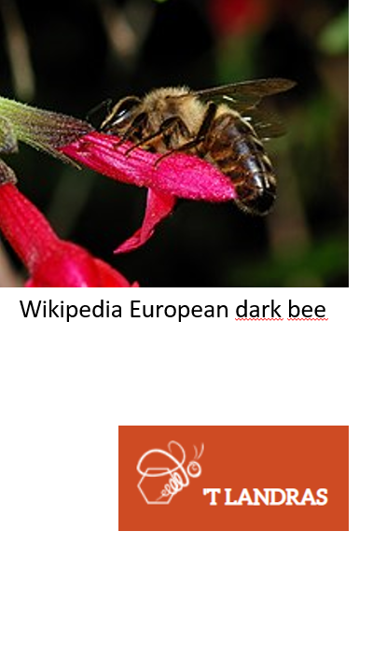
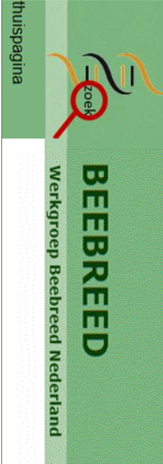
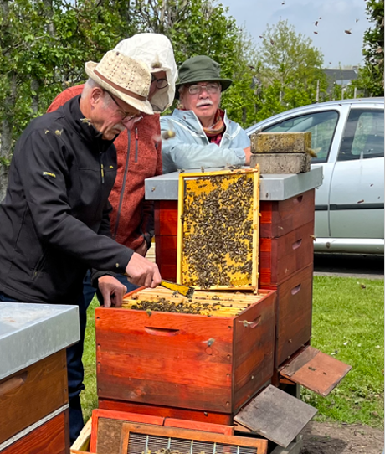
Waarom zou je willen selecteren?
Dank voor uw aandacht

